Slide 1
UH a gyógyászatban és az állatvilágban

Slide 2
Ultrahang az állatvilágban
Az ember nem hallja, de a kutyák reagálnak rá
A denevérek ultrahang impulzussorokat bocsátanak ki, és a visszavert hangok alapján tájékozódnak
A delfinek is ultrahangok segítségével tájékozódnak, másodpercenként akár 800 jelet is kibocsátanak.

Slide 3
Ultrahang az egészségügyben
A frekvencia lényegesen nagyobb, mint a természetben előforduló ultrahangoké.
Az ötletet az I. világháborúban a tengeralattjárók felderítésére használt, a hang visszaverődésén alapuló szonár adta

Slide 4
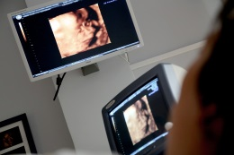
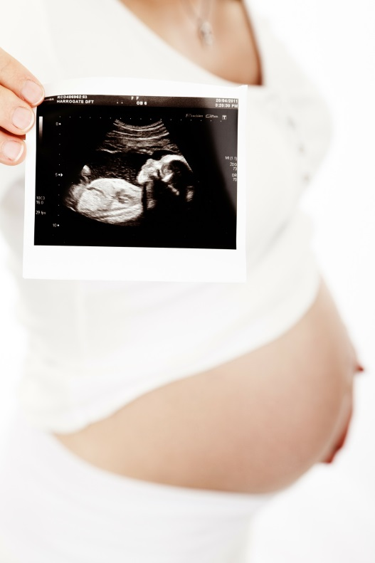
Ultrahang az egészségügyben
Az ultrahang-terápiánál az ultrahang izomlazító, fájdalomcsillapító és értágító hatását használják ki.
A vesekő-, epekőzúzásra is használják.
Fogkő eltávolítás.

Slide 5
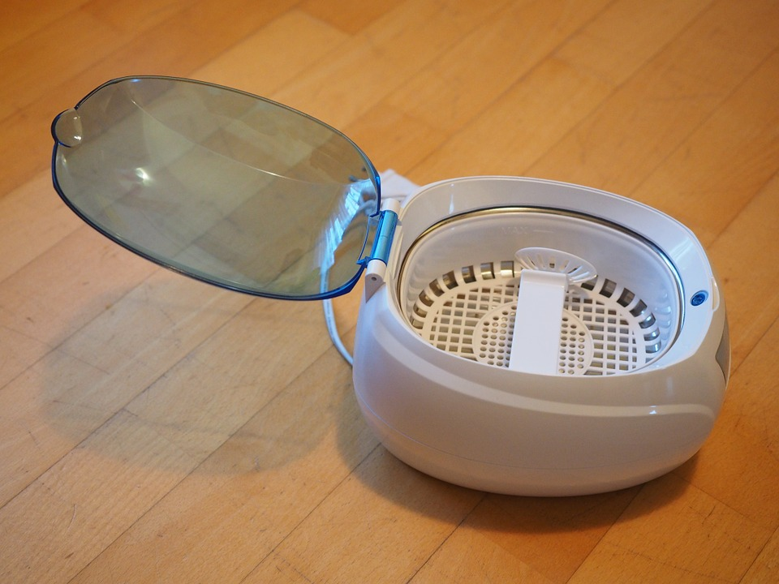
Más
Ékszertisztítás

